Slide 1
18. Object.create(), Object.assign()
Javascript-33-concepts

Slide 2
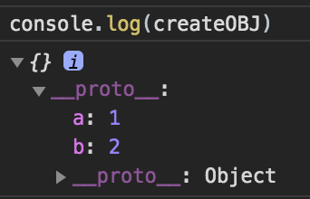
Object.create() – 객체 생성
const OBJ = { a : 1 }
const createOBJ = Object.create(OBJ)
OBJ.b = 2
console.log(OBJ)
console.log(createOBJ)
console.log(createOBJ.b)
{ a : 1 , b : 2 }
{}
2

Slide 3
Object.create()
Prototype Link
__proto__ 속성은 createOBJ객체가 생성될 때 조상이었던 객체를 가리킴.
따라서 createOBJ는 없지만, b속성을 찾을 때 까지 상위 프로토타입을 탐색.
:: 프로토타입 체인
상위 프로토타입을 탐색하다가 b를 찾지 못하면 undefined를 반환함.
- 다음주 발표 주제에 포함된 내용.😉

Slide 4

Object.create()
const OBJ = { a : 1 }
const createOBJ = Object.create(OBJ)
createOBJ.c = 3
console.log(createOBJ)
console.log(OBJ)
console.log(OBJ.c)
{ c : 3 }
{ a : 1 , b : 2 }
undefined

Slide 5
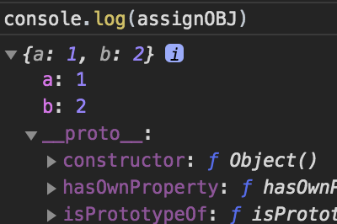
Object.assign()
const OBJ = { a : 1 }
const assignOBJ = Object.assign(OBJ)
OBJ.b = 2
console.log(OBJ)
console.log(createOBJ)
{ a : 1 , b : 2 }
{ a : 1 , b : 2 }

Slide 6
Object.assign()
const OBJ = { a : 1 }
const assignOBJ = Object.assign(OBJ)
assignOBJ.c = 3
console.log(assignOBJ)
console.log(OBJ)
{ a : 1 , b : 2 , c : 3 }
{ a : 1 , b : 2 , c : 3 }
모든 복사한 객체가 공유하기 때문에 값에 변경이 생기면 모두 변경됨.

Slide 7
Object.assign()
OBJ = { a : 1 , b : 2 , c : 3 }
assignOBJ = { a : 1 , b : 2 , c : 3 }
newOBJ = { js : 33 }
const result = Object.assign(OBJ,newOBJ)
console.log(result)
console.log(OBJ)
console.log(assignOBJ)
console.log(newOBJ)
{ a : 1 , b : 2 , c : 3 , js : 33 }
{ a : 1 , b : 2 , c : 3 , js : 33 }
{ a : 1 , b : 2 , c : 3 , js : 33 }
{ js : 33 }

Slide 8
Object.assign()
const OBJ = Object.create({ foo : 1 })
console.log(OBJ.__proto__) // { foo : 1 }
const result = Object.assign(OBJ,newOBJ)
console.log(result)
console.log(OBJ)
console.log(assignOBJ)
console.log(newOBJ)
{ a : 1 , b : 2 , c : 3 , js : 33 }
{ a : 1 , b : 2 , c : 3 , js : 33 }
{ a : 1 , b : 2 , c : 3 , js : 33 }
{ js : 33 }

